Slide 1

VOLUNCHEER:PLATAFORMA DE INOVAÇÃO SOCIAL PARA CONECTAR VOLUNTÁRIOS E ONGS
EQUIPE:
BIANCA SANCHES: 202510214
ELISA DACOL: 202510284
LILIAN CRISTINE: 202510030
MARIANA SANTOS: 202510522
SAMARA LEAL: 202510152
THAISSA FERREIRA: 202510372
ORIENTADORA: LUCIANE JASMIN

Slide 2
OLÁ!
Sejam bem-vindos!
Hoje apresentamos o projeto Voluncheer, uma iniciativa voltada para conectar voluntários a causas sociais, com o objetivo de enfrentar desafios da comunidade e aproveitar novas oportunidades de impacto positivo.

Slide 3

INTRODUÇÃO
O VolunCheer é um projeto voltado à democratização do acesso ao voluntariado, com o objetivo de promover a cidadania ativa e facilitar a participação da população em ações sociais. Além disso, o nosso projeto surgiu da percepção da falta de uma plataforma digital que conecte voluntários a instituições e iniciativas que realmente necessitam de apoio, visando ser uma plataforma simples, intuitiva, funcional e responsiva para incentivar o engajamento comunitário.

Slide 4
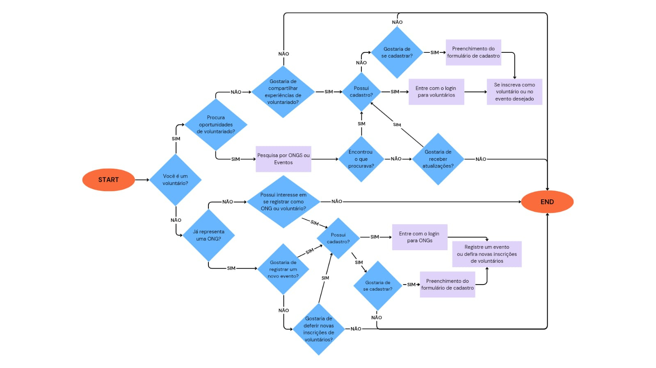
DSW - FLUXOGRAMA DE NAVEGAÇÃO
Tópicos:
Entrada no sistema: voluntários ou ONGs.
Voluntários:
Procuram oportunidades ou compartilham experiências.
Fazem cadastro/login.
Podem se inscrever em eventos e receber atualizações.
ONGs:
Podem se cadastrar ou acessar via login.
Registram novos eventos.
Definem inscrições de voluntários.
Resultado final: conexão direta entre voluntários e ONGs por meio de cadastro simples e rápido.

Slide 5
PROJETO - ATUALIZAÇÕES
01
02
03
ATUALIZAÇÃO DO RELATO DE EXPERIÊNCIA
WEBSITE
FORMULÁRIO (CADASTRO DE ONGS)
Revisão e ampliação do conteúdo para submissão ao Congresso.
Inclusão de resultados parciais do desenvolvimento do site (Home + páginas + formulário).
Ajustes metodológicos e melhorias na redação.
Ênfase no impacto social do projeto Voluncheer.
Estrutura inicial desenvolvida em HTML e CSS, com Home + páginas de ONGs e voluntários + formulário.
Home: apresenta o projeto, objetivo e missão do Voluncheer.
Página de ONGs: organizada por categorias, incluindo seção de eventos futuros.
Estética aprimorada com melhoria no design, nas imagens, no sistema de pesquisa e Footer.
Antigo login simples foi substituído por um formulário completo e detalhado.
Novos campos: Nome da ONG, CNPJ, contato, cidade/estado, área de atuação, site oficial e redes sociais.
Inclusão de descrição da ONG e upload de documento de comprovação, garantindo que apenas representantes autorizados realizem o cadastro.

Slide 6
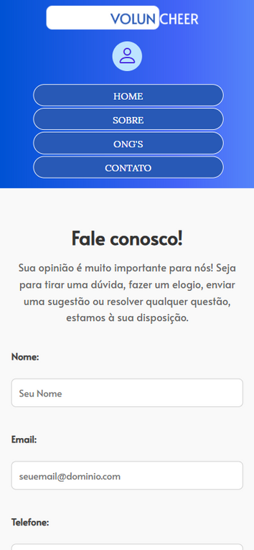
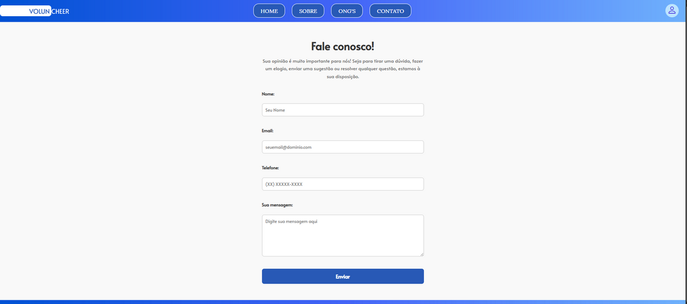

APWII-RESPONSIVIDADE
ADAPTAÇÕES:
Media Queries e Breakpoints: Adaptação para telas Media Queries:
Até 600px → telas pequenas (celulares)
601px a 900px → telas médias (tablets)
Acima de 900px → telas grandes (desktop)
Semântica:
Uso de tags adequadas (header, nav, main, section, footer)
Estrutura mais clara e acessível
Flexbox:
Layout mais fluido e organizado
Uso de % ao invés de px → melhor adaptação em diferentes telas
Resultado:
Site acessível, adaptável e funcional em qualquer dispositivo

Slide 7
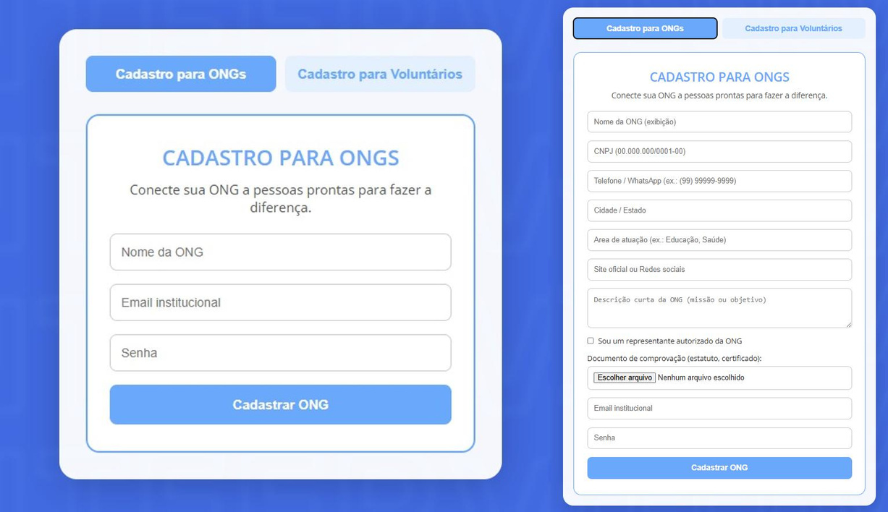

LPWII-VERSIONAMENTO E FORMULÁRIO
VERSIONAMENTO (GITHUB)
Projeto integrado ao GitHub para controle de versões
Registro de alterações no código → facilita organização e colaboração
Permite restaurar versões anteriores e acompanhar evolução do site
FORMULÁRIO (JAVASCRIPT)
Antes: login simples
Agora: formulário completo para Voluntários e ONGs
Voluntários
Campos: nome, email, senha
Cadastro rápido e acessível
ONGs
Campos extras: nome, CNPJ, contato, cidade/estado, área de atuação, site/redes sociais
Descrição + upload de documento → garante confiabilidade
Recursos Técnicos
Máscaras para CNPJ e telefone
Validação em JavaScript → checagem de campos obrigatórios, formatos corretos e envio seguro

Slide 8
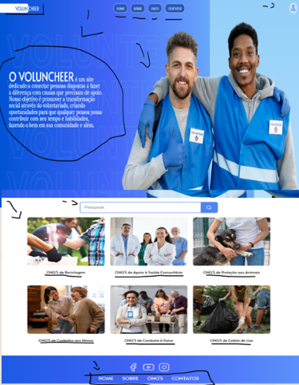
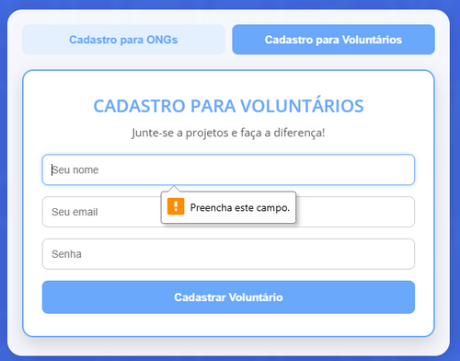
IHM-ANÁLISE DOS CRITÉRIOS ERGONÔMICOS
GESTÃO DE ERROS
EXEMPLO
CARGA DE TRABALHO
EXEMPLO
Proteção contra Erros
Onde: Campos de formulário de login (nome, e-mail, senha).
Como: Delimitação clara de campos obrigatórios, com validação automática pré-envio para bloquear submissões incompletas.
Resultado: Minimiza cadastros incorretos, reduz frustrações do usuário e permite correções imediatas antes da finalização.
(Isso mantém o foco em prevenção de erros, promovendo uma experiência mais fluida e intuitiva.)
Densidade Informacional
Adequação: Design minimalista com baixa densidade de info (ex.: home com resumo objetivo, imagem, menu, pesquisa e ONGs populares com descrições curtas + fotos).
Elementos: Cores claras para tranquilidade, priorizando conteúdo essencial.
Benefício: Evita sobrecarga cognitiva, reduzindo esforço mental e melhorando usabilidade.

Slide 9
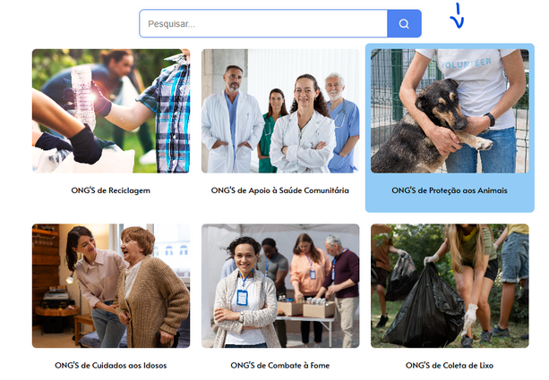
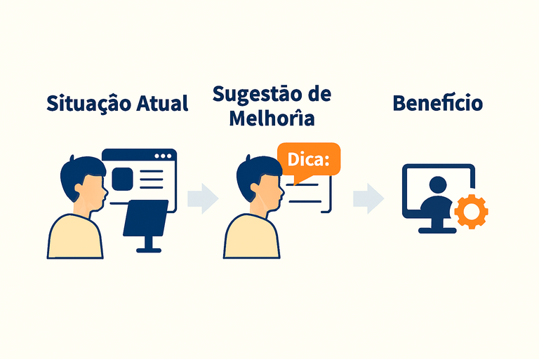
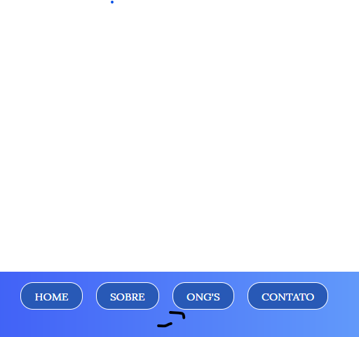
IHM-ANÁLISE DOS CRITÉRIOS ERGONÔMICOS
ADAPTABILIDADE
EXEMPLO
ADAPTABILIDADE
EXEMPLO
Flexibilidade
Adequação: Navegação para seções de ONGs via múltiplos caminhos: menu principal ("ONG'S") ou links diretos na home (ex.: "ONG'S de Proteção aos Animais").
Benefício: Oferece opções adaptáveis, atendendo a diferentes estilos de uso e acelerando o acesso ao conteúdo.
Experiência do Usuário
Situação Atual: Plataformacom usabilidade simples, mas sem opções de personalização ao perfil do usuário (ex.: ausência de dicas automáticas para iniciantes).
Sugestão de Melhoria: Implementar recursos dinâmicos, como dicas de uso que surgem se o usuário demorar em uma página, identificando novatos.
Benefício: Aumenta a acessibilidade e retenção, adaptando a UX a diferentes níveis de experiência sem complicar a simplicidade geral.

Slide 10
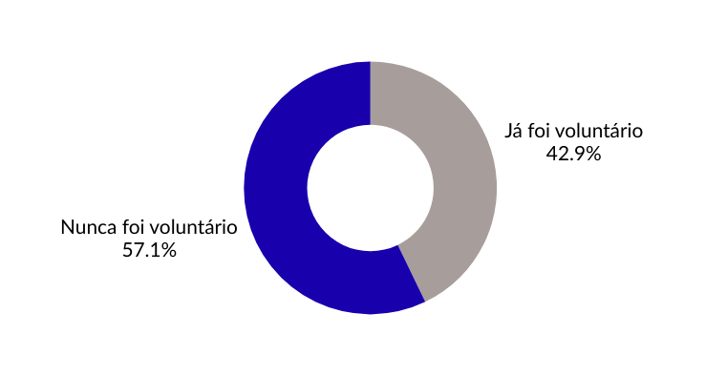
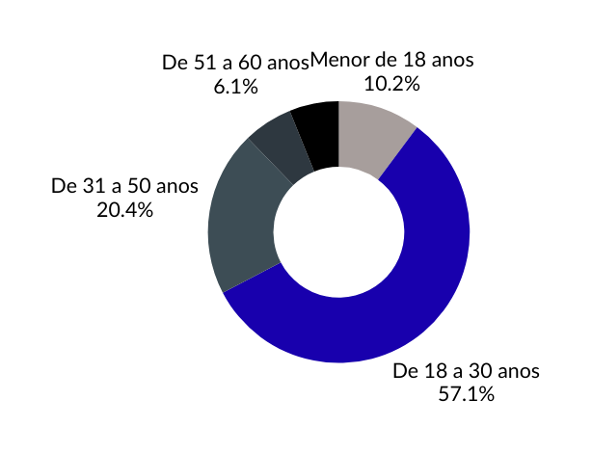
PL1 - PLANEJAMENTO DA APLICAÇÃO DO TESTE
👥 Público-Alvo (baseado na pesquisa)
• 57,1% nunca foram voluntários → foco em avaliar clareza e orientação inicial.
• 42,9% já foram voluntários → foco em avaliar eficiência e praticidade.
• Faixa etária predominante: 18 a 30 anos (57,1%) → linguagem e design adaptados a esse perfil
⏰ Cronograma
• Semana 1 – Preparação → definição de tarefas e seleção de participantes.
• Semana 2 – Aplicação → testes com iniciantes e experientes.
• Semana 3 – Análise → compilar resultados e identificar melhorias.
• Semana 4 – Ajustes → implementar mudanças iniciais.
🎯 Conexão com o Design Thinking
Empatia: pesquisa inicial para entender o público.
Definição: segmentação em grupos (iniciantes x experientes).
Ideação/Teste: planejar cenários de uso diferentes para cada perfil

Slide 11
CONSIDERAÇÕES FINAIS
CONCLUSÃO
TRABALHOS FUTUROS
O VOLUNCHEER SE MOSTROU UMA SOLUÇÃO VIÁVEL PARA CONECTAR VOLUNTÁRIOS E ONGS.
A PESQUISA E OS TESTES REFORÇARAM A IMPORTÂNCIA DE UMA PLATAFORMA SIMPLES, INCLUSIVA E INTUITIVA.
O PROJETO CONTRIBUI PARA A DEMOCRATIZAÇÃO DO VOLUNTARIADO E PARA O FORTALECIMENTO DA CIDADANIA ATIVA.
•GAMIFICAÇÃO → CRIAÇÃO DE BADGES, RANKING DE ENGAJAMENTO E RECOMPENSAS SIMBÓLICAS PARA INCENTIVAR PARTICIPAÇÃO.
• PERFIS INTERATIVOS → PÁGINAS PERSONALIZADAS PARA VOLUNTÁRIOS E ONGS, COM:
➝ FOTO DE PERFIL + CAPA DE FUNDO
➝ BIO/DESCRIÇÃO CURTA
➝ ÁREA DE ATUAÇÃO/INTERESSES
➝ PROJETOS ATIVOS OU EXPERIÊNCIAS JÁ REALIZADAS
• GALERIA DE EXPERIÊNCIAS → ESPAÇO PARA COMPARTILHAR FOTOS E RELATOS DE AÇÕES VOLUNTÁRIAS, FORTALECENDO A COMUNIDADE.

Slide 12
Voluncheer
OBRIGADA!

